Slide 1
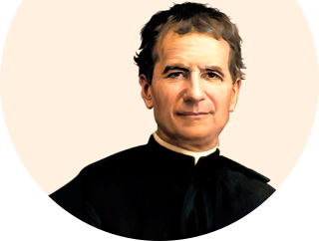
Preghiera
Incontro GAS e ADS 29/04/2022

Slide 2
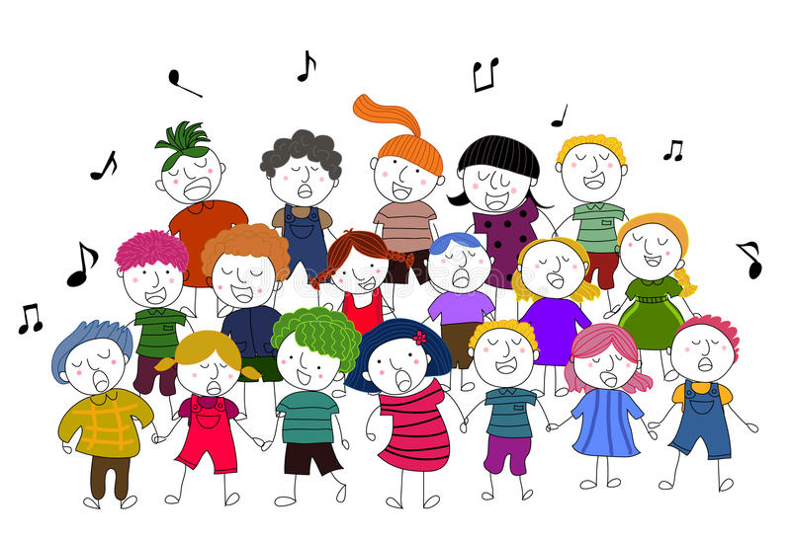
Canto - Chiamati per nome

Slide 3
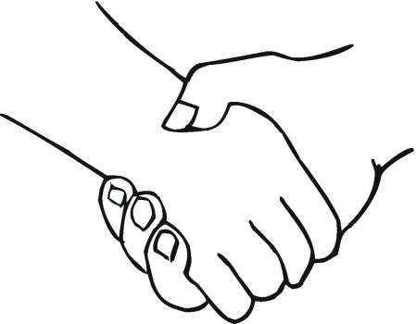
Lettura
Dal Vangelo secondo Giovanni
In quel tempo, disse Gesù ai suoi discepoli: «Questo è il mio comandamento: che vi amiate gli uni gli altri, come io vi ho amati. Nessuno ha un amore più grande di questo: dare la vita per i propri amici. Voi siete miei amici, se farete ciò che io vi comando. Non vi chiamo più servi, perché il servo non sa quello che fa il suo padrone; ma vi ho chiamati amici, perché tutto ciò che ho udito dal Padre l'ho fatto conoscere a voi. Non voi avete scelto me, ma io ho scelto voi e vi ho costituiti perché andiate e portiate frutto e il vostro frutto rimanga; perché tutto quello che chiederete al Padre nel mio nome, ve lo conceda.
Questo vi comando: amatevi gli uni gli altri».

Slide 4
Dalle parole di Papa Francesco
«È un amore che non si impone e non schiaccia, un amore che non emargina e non mette a tacere e non tace, un amore che non umilia e non soggioga. È l’amore del Signore, amore quotidiano, discreto e rispettoso, amore di libertà e per la libertà, amore che guarisce ed eleva. È l’amore del Signore, che sa più di risalite che di cadute, di riconciliazione che di proibizione, di dare nuova opportunità che di condannare, di futuro che di passato»

Slide 5
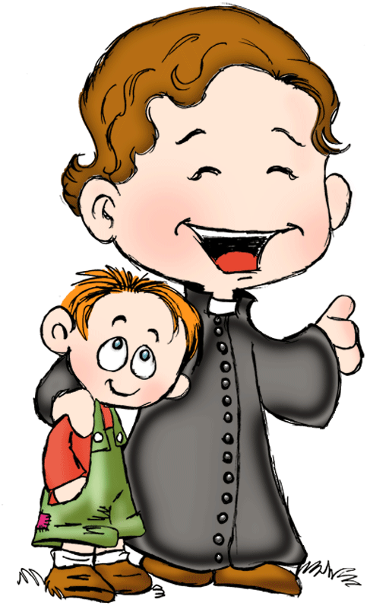
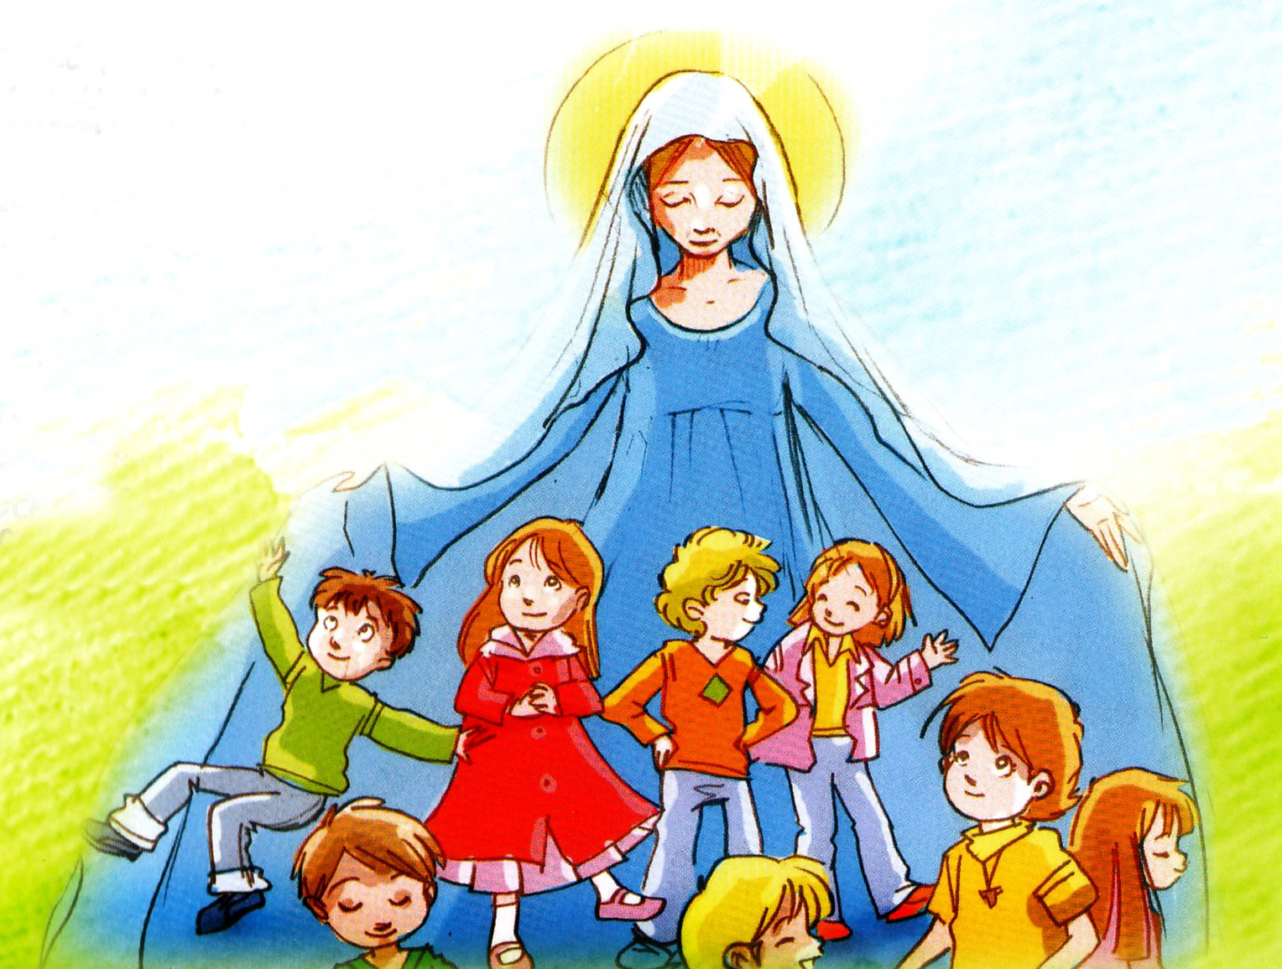
Proprio come don Bosco…
Recitiamo insieme 3 Ave Maria

